Slide 1


2021
第二次升级一个对话机器人

Slide 2
01
第二次升级一个对话机器人

Slide 3
教育场景下问答机器人的组成
教育场景下问答机器人
服务层
基于flask包装的云服务
功能层
基于机器人自身属性的问答
基于生活语料闲聊性质的问答
基于知识图谱教育类的问答
基于生成网络的生成式问答
基于联网搜索的问答
功能层
知识搜索
模板匹配
知识排序
问答输出
对话生成
主要针对于回答
文本分析
实体提取
相似度匹配
文本纠错
主要针对于提问
数据层
neo4j
知识库
数据清洗
数据标注
爬虫（Scrapy）

Slide 4
教育场景下问答机器人的组成-基于知识图谱的搜索
用户提问
在教育场景下，若学生有关于学习内容的提问，或业务层面的提问，则要求问答机器人的回答必须精准，来满足业务的要求
因此需要通过知识图谱来快速检索，所提内容的相关信息，并针对这些相关信息进行处理，得到精准的回答
本次内容中直接应用了知识图谱基本功能，关系寻找及关系提取
后续学习中会提供更多的应用
文本纠错
实体提取
意图识别
句法分析
确定实体
确定关系、属性
针对结果进行补充或校验
知识图谱快速搜索
实体
关系
经过知识图谱获取的相关数据或回答
答案重组输出
知识图谱应用的一般流程

Slide 5
数据的准备
用于构建教育场景的知识图谱
用于ner模型训练及辅助知识图谱构建
用于多个意图识别模型训练
输出
面向于教育场景下的结构化数据
面向于教育场景下的实体识别数据
面向于教育场景下对话意向的数据
数据工厂
已有数据进行数据抽取、及爬取进行补充
构造或购买相关教育场景下的ner数据
基于文本聚类，确定意图类别，人工打标等
来源

Slide 6
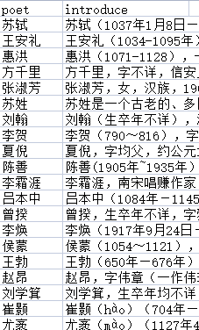
数据的准备-任务（构建知识图谱）
任务1：
基于现有数据诗句.csv和Srcapy框架，补充作者介绍的数据如poets.csv
数据获取的结果可参考上例，可将上述数据补充至诗句.csv中，亦可直接构建知识图谱。诗句.csv是一种组合形式的结构

Slide 7
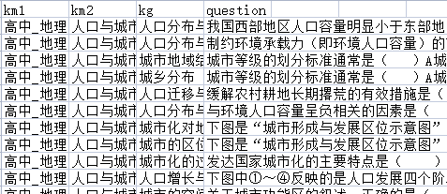
数据的准备-任务（构建知识图谱）
任务2：
基于现有数据（高中_地理、高中_历史、高中_生物、高中_政治）进行数据抽取，创建完整的结构化数据km.csv
表结构可参考上述样例，构成实体
科目（km1）->课程（km2）->知识点（kg）->question（问题）
这样树状表结构

Slide 8
数据的准备-任务（构建知识图谱）
任务3：
基于整理后的表结构数据（km.csv、诗句.csv、poets.csv），构建知识图谱（neo4j）所支持的entity.csv和relation.csv
值得注意：其中，entity.csv可直接提取各csv中实体内容，注意去重即可；relation.csv则需要根据不同任务进行构建，如km.csv构建的是树状结构，后续构建问答的方式亦是，因此针对于km.csv可构建如下关系的关系表：
km1->km2、km2->kg、kg->question
后续可以设计产生的问题有，基于km1提问期望得到km2的回答，基于km2的提问期望得到kg的回答等
针对于诗句和poets.csv可构建如下关系的关系表：
author->title、author->introduce、title->content、title->translate、type->title、class->title、tag->title
同样可以基于此构建相应的问题

Slide 9
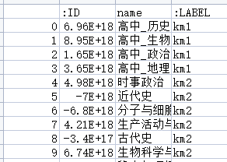
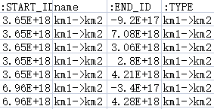
数据的准备-任务（构建知识图谱）
任务3：
基于整理后的表结构数据（km.csv、诗句.csv、poets.csv），构建知识图谱（neo4j）所支持的entity.csv和relation.csv
entity.csv样例
relation.csv样例
构建的样例如上所示，同时导入至neo4j中
neo4j-admin import --database graph.db --nodes=../import/entity.csv --relationships=../import/relation.csv --ignore-extra-columns=true --skip-duplicate-nodes=true --skip-bad-relationships=true

Slide 10
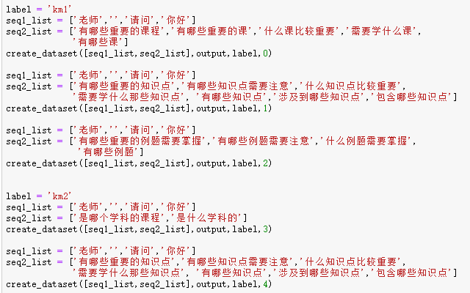
数据的准备-构建ner训练集、意图识别训练集
1、针对于各个学科涉及提问的回答
1.1高中地理（km1）有哪些重要的课程（km2）
1.2高中地理（km1）有哪些重要的知识点（kg）
1.3高中地理（km1）有哪些重要的例题（question）
1.4人口与城市（km2）是哪个学科的课程（km1）
1.5人口与城市（km2）有哪些需要注意的知识点（kg）
1.6人口与城市（km2）有哪些重要的例题（question）
1.7城乡分布（kg）是哪个学科的知识点（km1）
1.8城乡分布（kg）是哪个课程需要的知识点（km2）
1.9城乡分布（kg）有哪些重要的例题（question）
2、针对于古诗涉及提问的回答
2.1李白（author）写过哪些诗句（title）
2.2李白（author）是谁啊（introduce）
2.3静夜思（title）是谁写的（author）
2.4静夜思（title）的诗句有哪些（content）
2.5静夜思（title）的翻译是（translate）
2.6静夜思（title）是什么类型的古诗（tag）
2.7静夜思（title）是什么类型的古诗（type）
2.8静夜思（title）出现在几年级的课程（class）
2.9思乡（tag）的古诗有哪些（title）
2.10思乡（type）的古诗有哪些（title）
2.11我们六年级（class）了哪些古诗（title）
2.12床前明月光（content）来自于那篇古诗（title）
2.13姓李的诗人（author）有哪些（author）
2.14哪位诗人（introduce）是曾经做过将军（author）
2.15关于春天的古诗（title，translate）有哪些（title）
根据上述构建的关系可设计的提问有左侧所示，基于这些提问，在缺乏数据情况下可通过规则的方式快速生成大量数据
具体内容我们通过jupyter来了解并实现

Slide 11
模型训练及服务搭建
基于闲聊对话
提问类型1
基于构建的策略搜索答案
提问类型2
用户提问
ner模型
确定实体并修饰提问
意图识别模型-1
基于知识图谱对话
意图识别模型-2
答案输出
。。。
提问类型23
基于个人属性对话
提问类型24
校验并辅助，意图识别结果
知识图谱
模型训练及API产出

Slide 12
模型训练-任务（训练ner模型+意图识别模型1+意图识别模型2）
任务4：
基于创建的ner数据，基于bilstm+crf训练ner模型
任务5：
基于创建的意图识别数据1，基于textrnn训练意图识别模型1
任务6：
基于创建的意图识别数据2，基于textrnn训练意图识别模型2

Slide 13
模型推理及服务搭建
任务7：
基于所训练的ner模型、意图识别1模型、意图识别2模型包装模型推理功能，提供相关模型推理接口
任务8：
根据意图识别2模型所得到的的结果，完成相应提问的sql，测试相关功能并输出调用接口
任务9：
基于问答机器人的流程图，基于flask完成服务的搭建、并进行功能测试，产品输出
值得注意的是，本次流程中，是基于数据来设计问答的。但实际工作中是提前有相关的问答对话需求，进而来设计知识图谱的表结构

Slide 14
后续优化及拓展功能
基于闲聊对话
提问类型1
基于构建的策略搜索答案
新的流程架构
提问类型2
用户提问
ner模型
确定实体并修饰提问
意图识别模型-1
基于知识图谱对话
意图识别模型-2
答案输出
。。。
基于个人属性对话
提问类型23
提问类型24
校验并辅助，意图识别结果
知识图谱
模型训练及API产出
丰富问答内容
扩充各模型数据
新的模型
新的数据
can-ner
购买
半自动标注
文本聚类
对话生成
transformer_encoder
人工标注
无监督或弱监督式标注
句式分析

Slide 15
下面让我们升级一个机器人

